Slide 1
Discord Guide
by Jeremy D - WCS 23
WildCodeSchool

Slide 2

Notifications
[EN] If you are annoyed by the audio notifications that you can receive on discord, there is multiple ways to mute them : - Via discord settings - Via the server properties - Via the channel properties
[FR] Si vous êtes ennuyé par les notifications audio que vous recevez sur discord, il y a plusieurs façon de les mettre en sourdine : - Via les paramètres discord - Via les paramètres du serveur - Via les paramètres d’un salon

Slide 3
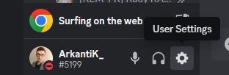
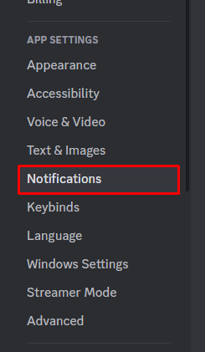
Discord settings
[EN] Under that notification tab you’ll find a bunch of settings, be careful if you change something in here this will apply for everything on discord [FR] Dans l’onglet notification vous allez avoir un grand nombre d’option, attention car celles-ci s’applique sur la totalité de discord

Slide 4
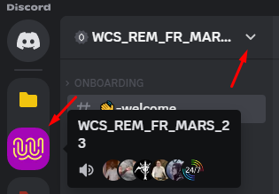
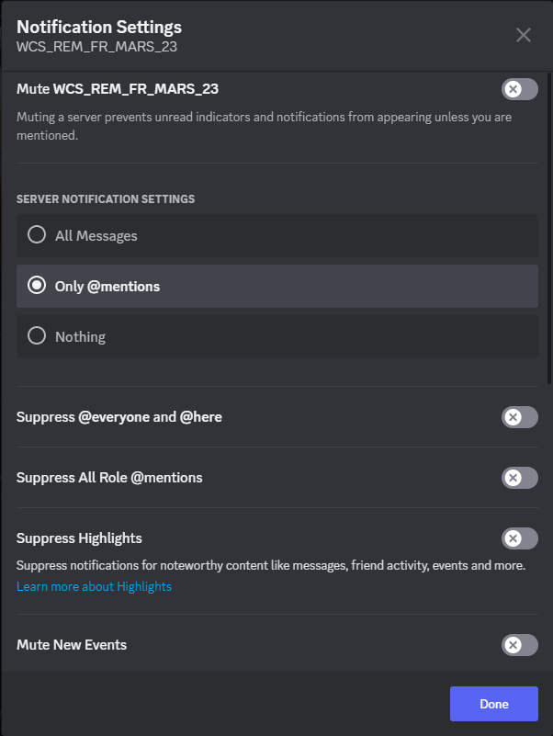
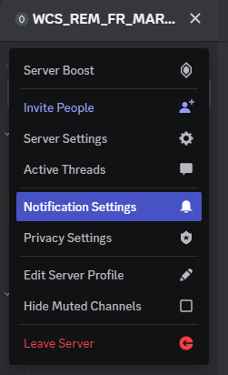
Server settings

Slide 5
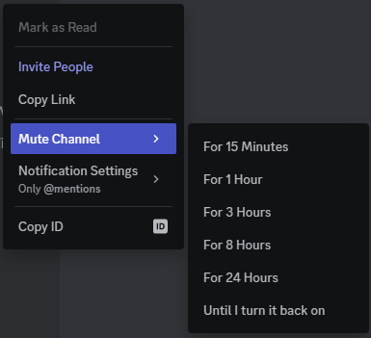
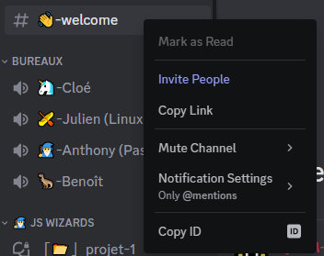
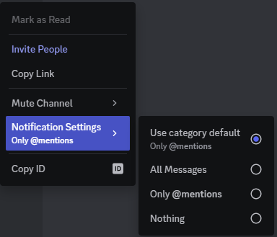
Channel settings
Option 1
Right click on the channel you want
Click droit sur le salon que vous souhaitez
Option 2

Slide 6
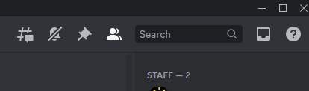
Channel settings
[EN] You can also modify the notifications settings via the bell located on the top right of your screen [FR] Vous pouvez aussi modifier les paramètres des notifications via la cloche situé en haut à droite de votre écran

Slide 7
2. Tag system
[EN] An other way to notify someone or a group of people is to use the @everyone and @here tags :
@everyone will notify everyone on the server
@here will notify everyone that have access to the channel you post In general it’s not recommended to use these tags unless you have to share an important information with everyone.
[FR] Un autre moyen d’envoyer une notification à une personne ou un group est d’utiliser les tags @everyone et @here : @everyone va notifier tout le monde sur le serveur @here va notifier tout le monde qui a accès au salon sur lequel vous poster. En général il n’est pas recommandé d’utiliser ces tags sauf si vous avez une information importante à communiquer

Slide 8
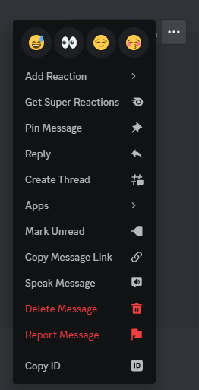
3. Pinned informations
[EN] It can get “messy” in a channel and some useful information can end up hidden under the flow of discussion. It’s for that reason that it’s very recommended to check out the pinned messages or pin yourself important data which could be useful to others.
[FR] Un salon peut devenir “désorganisé” et certaines informations peuvent finir cachées dans le flux de la discussion. C’est pour cette raison qu’il est recommandé de vérifier les messages épinglés ou d’épingler vous-même des données importantes qui pourraient être utiles à d’autres.
Option 2 : Pin a message
Option 1 : Check pinned
messages

Slide 9
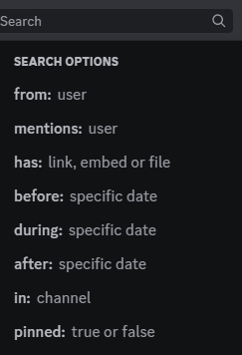
4. Search tool
[EN] You remember seeing some nice information or a specific message but you can’t find it anymore ? The search tool will become quite nice to help you find it back.
[FR] Vous vous souvenez d’avoir vu une information ou un message spécifique mais vous n’arrivez pas à la retrouver ? La fonction de recherche va vous aider à le retrouver.
[EN] You will end up with different way to set your research as seen on the picture. [FR] Vous aurez plusieurs façon d’effectuer votre recherche comme vous pouvez le voir sur l’image.

Slide 10
THANK YOU FOR
READING
More questions ? Feel free to ask them to your colleagues on discord. This guide can be updated depending on the needs of wilders
by Jeremy D - WCS 23
WildCodeSchool

